Slide 1
Интеллектуальный марафон
по русскому языку
ЛИНГВИСТИЧЕСКОЕ
ПУТЕШЕСТВИЕ
Королева Ольга Олеговна,
учитель русского языка и литературы ГБОУ «Школа №1354»
ЮЗАО г. Москва

Slide 2
МАРШРУТ МАРАФОНА
ЗАСТАВА ОРФОЭПИИ
ГОРОД МОРФОЛОГИИ
ЗАМОК ОРФОГРАФИИ
ПАСАД СИНТАКСИСА
И ПУНКТУАЦИИ
БАСТИОН ФОНЕТИКИ
КРЕПОСТЬ МОРФЕМИКИ
ФОРТ ЛЕКСИКИ
И ФРАЗЕОЛОГИИ
ГОРОДИЩЕ ЭТИМОЛОГИИ

Slide 3
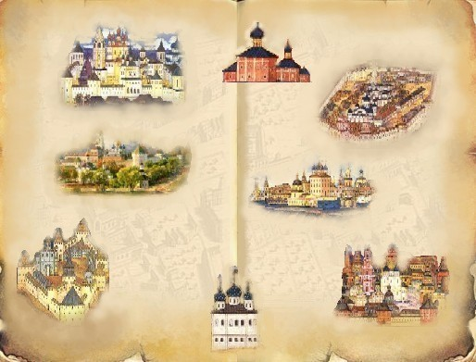
ПАСАД СИНТАКСИСА И ПУНКТУАЦИИ
БАСТИОН
ФОНЕТИКИ
КРЕПОСТЬ
МОРФЕМИКИ
ФОРТ ЛЕКСИКИ
И ФРАЗЕОЛОГИИ
ЗАМОК
ОРФОГРАФИИ
ГОРОДИЩЕ
ЭТИМОЛОГИИ
ЗАСТАВА
ОРФОЭПИИ
ГОРОД МОРФОЛОГИИ
Notes:
Большая печать в правом верхнем углу страницы позволяет вернуться на страницу с картой страны Русского языка.

Slide 4
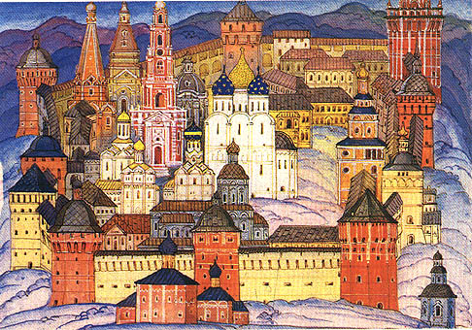
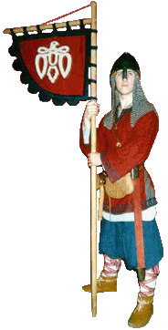
ГОРОДИЩЕ
ЭТИМОЛОГИИ
ЭТИМОЛОГИЯ

Slide 5
Лексические слухи
Задание №1
Правда ли, что танкеры предназначены для перевозки танков?
Правда ли, что слово врач образовалось от врать?
Известно, что газель можно поймать, приручить, но можно ли ее выучить наизусть?
Правда ли, что астрономы – это специалисты по астрам?
Известно, что слово танк мужского рода. Правда ли, что это слово в именительном падеже может быть употреблено в форме танка?
Всегда ли портик – это «маленький порт»?
Ответы должны начинаться словами, выражающими сомнение: «Как вам сказать…»

Slide 6
Танкеры предназначены для перевозки жидких грузов, а танк - боевая бронемашина. С другой стороны, баки, в которых перевозятся жидкости, по-английски называются тоже танками
Образовано с помощью суффикса -ЧЬ от ВЬРАТИ, но в его старом, исконном значении "говорить".
Существительное газель, пришедшее к нам из французского языка, обозначает животное из группы антилоп. А газель, заимствованное из арабского, - это название особой стихотворной формы лирической поэзии у народов Востока
Астрономы занимаются изучением небесных тел. Но, учитывая, что астра в переводе с греческого означает "звезда", можно считать, что в этом предположении есть доля истины.
Танк — бронированная боевая машина чаще всего на гусеничном ходу, как правило, с пушечным вооружением в качестве основного. Танка - жанр любовной и пейзажной лирики средневековой Японии, стихотворение - пятистишие
Теперь о портике. Понятно, что, прежде всего на ум приходит слово, образованное с помощью уменьшительного суффикса от имени существительного порт. Но есть и другой портик: навес, который поддерживается колоннадой (этот архитектурный термин латинского происхождения).

Slide 7
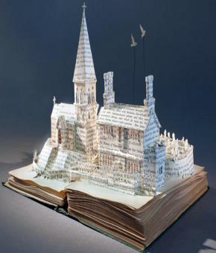
Старославянские родственники
Задание №2
Подберите пару – однокоренное слово – из русского языка
Глава –
ограда –
страж –
здравие –
жребий –
среда –
храм –
Платок –
облако –
младенец –
драгоценный –
древко –
гласный –
прибрежный –

Slide 8
Глава – голова
ограда – огород
страж – сторож
здравие – здоровье
жребий – жеребьевка
среда – середина
храм – хоромы
Платок – полотно
облако – оболочка
младенец – молодежь
драгоценный – дорогой
древко – дерево
гласный – голос
прибрежный – берег

Slide 9
Конкурс капитанов
Задание №3
Почему скатерть в сказках – самобранка? За что ей себя бранить?
Как особенности рукавицы и перчатки отразились в их названиях?
2. Вплоть до 19 века туземцы Новой Гвинеи не знали такого животного, как бык, не сеяли кукурузы, не выращивали арбузов. Произнесите на языке туземцев Новой Гвинеи эти слова: бык, кукуруза, арбуз. Объясните своё решение вопроса.
2. Не правда ли, странная кличка для собаки – Жучка? Почему она стала так популярна? Однако наши предки называли так не любую первую попавшуюся собаку. Как должна выглядеть настоящая Жучка?

Slide 10
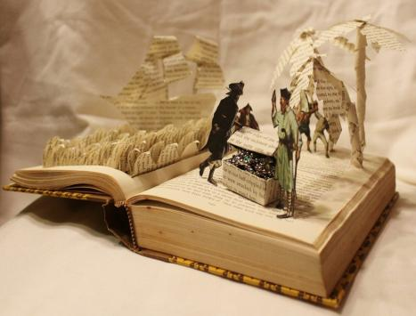
Самобранка не от бранить, а от убирать, т.е. накрывать стол
Эти слова звучат там по – русски, т.к. познакомил туземцев с этими растениями и животным Н. Н. Миклухо – Маклай
Образованы от слов рука и перст – палец
Маленькая и чёрненькая, как жук

Slide 11
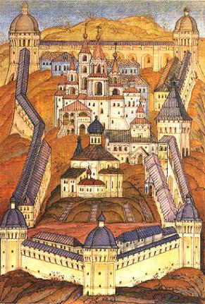
ЛЕКСИКА
ФОРТ ЛЕКСИКИ
И ФРАЗЕОЛОГИИ

Slide 12
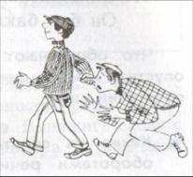
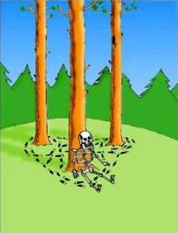
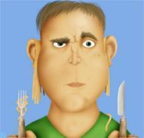
Задание №1
Покажите фразеологизмы так, чтобы команда могла его отгадать. Необходимо продемонстрировать артистизм, фантазию и оригинальность
Вешать лапшу на уши. Работать спустя рукава. Высунув язык.
Водить за нос. Зуб на зуб не попадает. Заблудиться в трёх соснах.

Slide 13
Отгадайте, что это:
Задание №2
Его рискуешь проглотить вместе с чем-нибудь вкусным; за него тянут, вынуждая что-то сказать; на нём вертится то, что вот-вот вспомнишь; его держат за зубами, чтобы не сказать лишнего.
Её заваривают, затевая неприятное, хлопотное дело, а потом расхлёбывают, распутывая это дело; её «просит» дырявая обувь; она в голове у путаников.
язык
каша

Slide 14
Найди начало
Задание №3
Попробуйте угадать, какое начало у этих пословиц
…пирожка не подбросит.
...но далеко катится.
…утешенье для лентяев.
… да ничего не видят.
… оба левые.
… да ключ потерян.

Slide 15
Голод не тетка -…пирожка не подбросит.
Яблоко от яблоньки недалеко падает, ...но далеко катится.
Повторенье – мать ученья …утешенье для лентяев.
У страха глаза велики, …да ничего не видят.
Два сапога пара, …оба левые.
Ума палата, …да ключ. потерян.

Slide 16
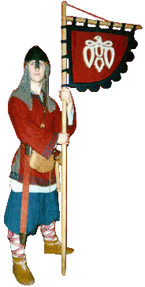
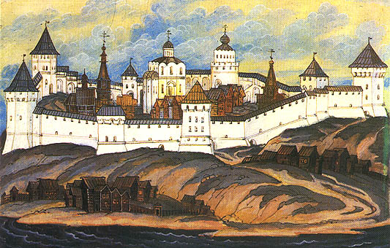
ЗАСТАВА ОРФОЭПИИ
ОРФОЭПИЯ

Slide 17
Задание №1
Омофоны – это слова, совпадающие по звучанию, но различные по написанию и значению. Запишите омофоны. За условленное время подберите пару, составьте словосочетание.
Пруд –
старожил –
посветить –
примирил –
разрядить –
полоскать –

Slide 18
Ответ:
Пруд – прут;
старожил – сторожил;
посветить – посвятить;
примирил - примерил;
разрядить – разредить;
полоскать – поласкать.

Slide 19
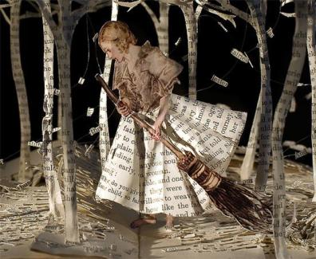
Задание №2
Сколько слов здесь записано? Просчитайте их правильно.
Объясните, чем они отличаются в значении:
Мука, замок, атлас, хлопок, пропасть
Мели, окуни, пряди, соли, печь

Slide 20
Ответ:
мукА - мУка,
зАмок - замОк,
атлАс - Атлас,
хлОпок - хлопОк,
прОпасть - пропАсть
мЕли- мелИ,
Окуни - окунИ,
прЯди - прядИ,
сОли - солИ,
печь (сущ.) – печь (глаг.)

Slide 21
Задание №3
Произнесите скороговорки, каждую — по пять раз.
Мамаша Ромаше дала сыворотку из-под простокваши.
Купи пику пик.
Тридцать три корабля лавировали, лавировали, да не вылавировали.
Бык тупогуб, тупогубенький бычок, у быка бела губа была тупа.
Милая Мила мылась мылом, намылилась, смыла — так мылась Мила.
Архип осип, Осип охрип.

Slide 22
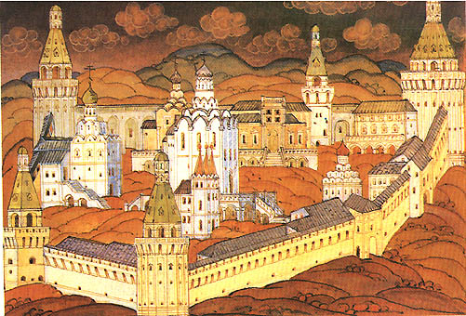
ГОРОД
МОРФОЛОГИИ
МОРФОЛОГИЯ

Slide 23
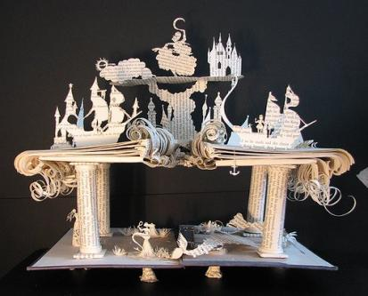
Задание №1
Отгадайте, о какой части речи говорится в стихах и расскажите о ней.
Есть у меня шестерка слуг, Проворных, удалых, И все, что вижу я вокруг, - Все знаю я от них. Они по зову моему Являются в нужде. Зовут их Как и Почему, Кто, Что, Когда и Где.
Наречие

Slide 24
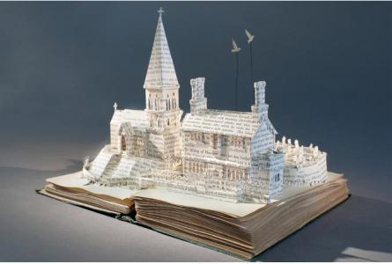
Мы самые главные, Мы самые умные, Мы называем предметы, людей И отвечаем на вопросы простых падежей!
Существительное
Определяю я предметы, Они со мной весьма приметны. Я украшаю вашу речь, Меня вам надо знать, беречь!
Прилагательное

Slide 25
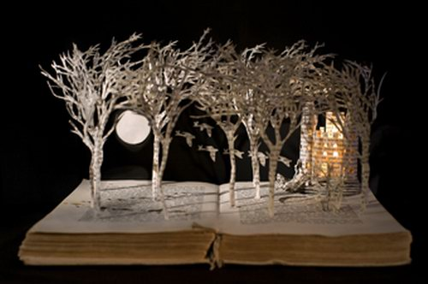
Прошедшее время - то, что прошло: “Вчера мы писали,”“Солнце ушло” Настоящее время – проходящее теперь: “Мою окно”, “Закрываю дверь”. А в будущем: “Я полечу на ракете, Хочу побывать на далекой планете”.
Глагол

Slide 26
Задание №2
“Четвертый лишний”
Найдите лишнее слово и объясните, почему оно лишнее.
существительное, наречие, сказуемое, предлог;
выглянуть, помахать, рисовать, написать;
частица, предлог, наречие, союз;
птицы, ножницы, курицы, огурцы;
Сказуемое
рисовать
Наречие
ножницы

Slide 27
Задание №3
Определите часть речи у данных слов и распределите их на группы по определенному признаку.
парты, занятия, урок, экскурсии, полет, походы, огурец, чашка
книга, тетрадь, обложка, портфель, перо, совесть, пенал, знание

Slide 28
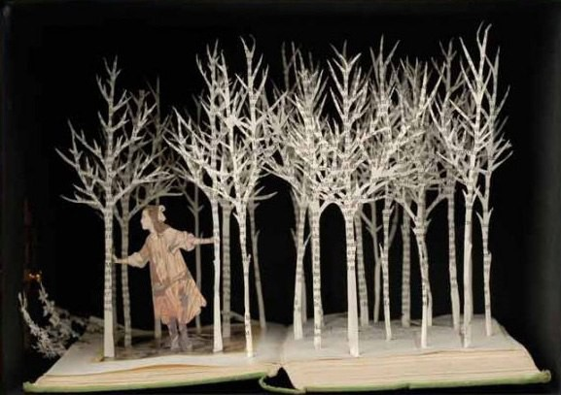
2 группы
(распределение по числу)
3 группы
(распределение по роду)
парты, занятия, походы, экскурсии
урок, полет, огурец, чашка
книга, обложка
портфель, перо, пенал, знание
тетрадь, совесть

Slide 29
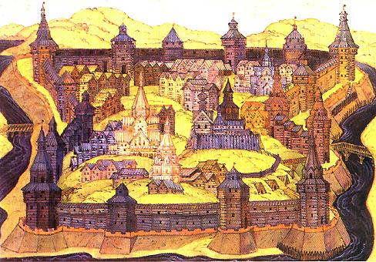
ЗАМОК
ОРФОГРАФИИ
ОРФОГРАФИЯ

Slide 30
Задание №1
Отгадайте загадку, указав в отгадке орфограмму.
Он на вокзале есть всегда,
К нему подходят поезда.
Двойное Р содержит он
И называется …
Во мне два К, не забывайте,
Таким, как я, всегда бывайте:
Я точный, чистый и опрятный,
Иным же словом …
перрон
аккуратный
Загадка эта нелегка:
Пишусь всегда через два К.
И мяч, и шайбу клюшкой бей,
А называюсь я …
На большие расстоянья
Мчится он без опозданья,
Пишется в конце два С,
Называется …
хоккей
экспресс

Slide 31
Занимательные вопросы ( конкурс капитанов):
Задание №2
В каком слове сорок а?
Как называют звуки, состоящие только из голоса?
Как можно превратить слово мел в мелкое место, а угол – в топливо, шест – в число?
Как каплю превратить в цаплю?
В названии какого дня недели есть удвоенная согласная?
Имена девочек состоят из двух букв а и удвоенных согласных. Как зовут девочек?
Что надо сделать со звуком в слове кость, чтобы оно стало обозначать желанного в доме человека?
Как можно превратить слово семя в слово семья?
В каком глаголе нет слышится сто раз?
Сколько слогов в слове да?

Slide 32
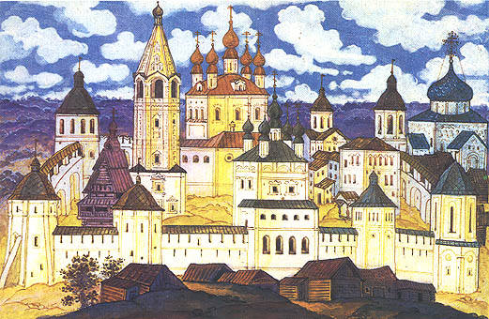
ПАСАД СИНТАКСИСА
И ПУНКТУАЦИИ
СИНТАКСИС

Slide 33
Задание №1
Расставьте слова так, чтобы получилось предложение, объясните знаки препинания, подчеркните грамматическую основу.
ставьте, кресла, сумки, не, товарищи, на.
дерево, хвойных, семейства, сосна.
Товарищи, не ставьте сумки на кресла.
Сосна - дерево семейства хвойных.

Slide 34
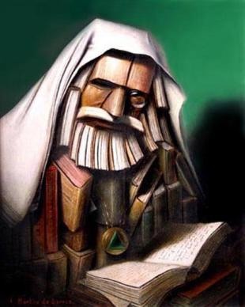
Задание №2
Какие примеры не являются словосочетанием? Почему?
кончить дело;
чудесный день;
вдали от Родины;
около окна;
подул ветер
сваренный картофель;
проходит мимо;
день прошел;
синий и красный;
сапоги всмятку
около окна;
подул ветер
день прошел;
синий и красный.

Slide 35
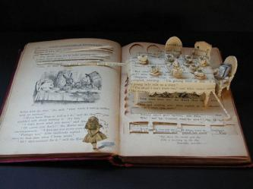
Задание №3
Замените словосочетания одним словом с Ъ или Ь:
Растолковать, сделать понятным
Полоса земли вдоль берега моря, озера
Вход в здание
Снежная буря, метель
Верхняя одежда
Служащий, разносящий почту
Мясной отвар
Идущий в пищу, пригодный для еды

Slide 36
Ответ:
Объяснить
Побережье
Подъезд
Вьюга
Пальто
Почтальон
Бульон
Съедобный

Slide 37
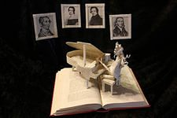
Задание №4
Прочитайте предложения. В чем их особенность? Придумайте или вспомните свои варианты. Кто больше?
МОКНЕТ ОКСАНА С КОТЕНКОМ.
КИТ НА МОРЕ РОМАНТИК.
Палиндромы
А роза упала на лапу Азора
Аргентина манит негра.
Нам рак влетел в карман
Oколо Миши молоко.
Кулинар, храни лук.
Я не реву - уверен я.

Slide 38
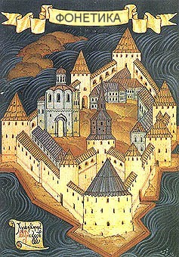
БАСТИОН
ФОНЕТИКИ
ФОНЕТИКА

Slide 39
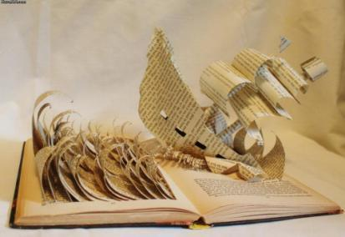
Метаграмма — это загадка, по условиям которой из загаданного слова, путем замены одной буквы другой, получается новое слово.
Задание №1
Я пышно красуюсь на клумбе в саду,
Захочешь, поставь меня в вазу…
Но с буквою К в огород я пойду,
Капусте достанется сразу.
С Ч – над морем я летаю,
С Г – в машинах я бываю.
Коза - роза
Чайка - гайка

Slide 40
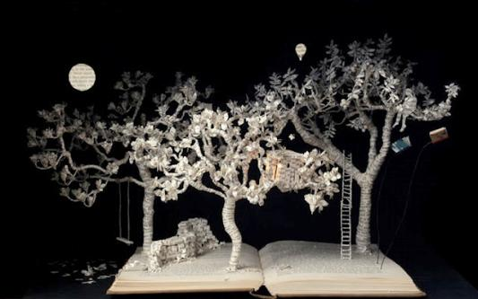
С Л – лить слёзы заставляю,
С Ж – по воздуху летаю.
С К – я в школе на стене,
Горы, реки есть на мне,
С П – от вас не утаю –
В каждом классе я стою.
Лук – жук
Карта – парта

Slide 41
Пройдите 5 шагов, называя на каждый шаг слово с Ъ
Задание №2
Пройдите 5 шагов, называя на каждый шаг слово с разделительным Ь

Slide 42
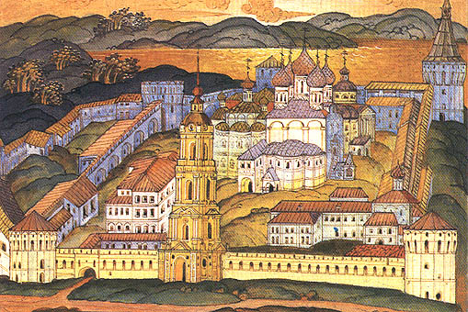
КРЕПОСТЬ
МОРФЕМИКИ
МОРФЕМИКА

Slide 43
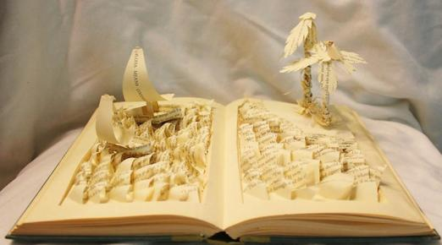
Задание №1
Составьте слова из морфем, укажите лексическое значение этих слов.
Приготовить - привести в состояние готовности, годности к употреблению, использованию.
Расписка - односторонний документ с подписью, удостоверяющий факт получения чего - либо

Slide 44
Отгадайте слова.
Задание №2
Корень мой находится в цене. В очерке найди приставку мне. Суффикс мой в тетрадке все встречали. Вся же – в дневнике я и в журнале.
расписание
В списке вы мой обнаружите корень, Суффикс – в собрании встретите вскоре, В слове рассказ вы приставку найдете, В целом – по мне на уроки пойдете.
оценка

Slide 45
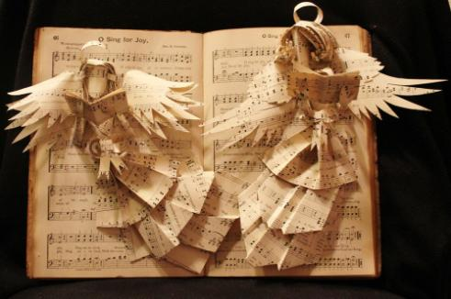
Кто больше?
Задание №3
За три минуты составить как можно больше слов, используя буквы, из которых состоит слово "лингвистика"
Кит тик лист ластик свинка глина вис Нил нитка истина так настил кисти валик

Slide 46
ПАСАД СИНТАКСИСА И ПУНКТУАЦИИ
БАСТИОН
ФОНЕТИКИ
КРЕПОСТЬ
МОРФЕМИКИ
ФОРТ ЛЕКСИКИ
И ФРАЗЕОЛОГИИ
ЗАМОК
ОРФОГРАФИИ
ГОРОДИЩЕ
ЭТИМОЛОГИИ
ЗАСТАВА
ОРФОЭПИИ
ГОРОД МОРФОЛОГИИ
Notes:
Большая печать в правом верхнем углу страницы позволяет вернуться на страницу с картой страны Русского языка.

Slide 47
Интеллектуальный марафон
по русскому языку
ЛИНГВИСТИЧЕСКОЕ
ПУТЕШЕСТВИЕ

Slide 48
МОЛОДЦЫ!!!!

Slide 49
Использованные материалы
http://nsportal.ru/shkola/russkii-yazyk-i-literatura
http://festival.1september.ru/
http://ru.wikipedia.org/wiki
http://images.yandex.ru/yandsearch
http://www.onelegend.ru

